Slide 1
Deprem ve Yapay Zeka Batuhan Çiftsüren

Slide 2
Yapay Zekayı Deprem İçin Kullanmak
Görece genç bir jeolojik yapıya sahip Anadolu plakası bilindiği üzere büyük deprem kuşakları üzerinde yer almaktadır.
Ülkemizde her sene ortalama 24.000 adet deprem olmaktadır. Son yıllarda ölümle sonuçlanan çok sayıda deprem ile karşılaştık.
Son yaşadığımız felaket sonrasında deprem öncesi ve sonrası alınacak tedbirler ve deprem sonrası yaralarımızı sarma noktasında koordinasyonun önemi daha iyi anlaşılmıştır.
Bilgisayarlarda artan saklama alanı, işlemci gücü ve internet hızı, yapay zeka algoritmaları ile birleşerek deprem için bir çözüm üretilebilir mi sorusunu gündeme getirmiştir.
Bu konuyu depremin önceden tespiti ve deprem sonrası afet koordinasyon olarak iki farklı açıdan inceleyeceğiz.

Slide 3
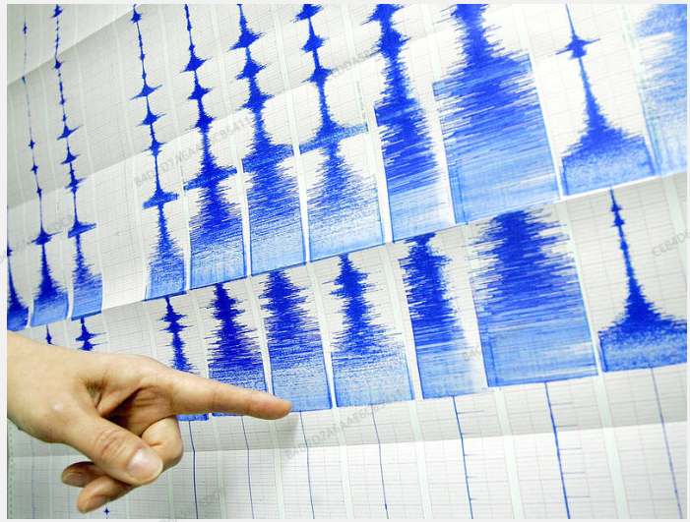
Depremin Önceden Tespiti
Tayvan’da yer alan The National Center for High-Performance Computing (NCHC) ve Academia Sinica kurumları ortak çalışmasıyla depremi 1 gün öncesinden tespit edebilen bir yapay zeka algoritması geliştirmiştir.
Depremin tahmin edilmesinde; günlük tektonik hareketlerde yaşanan değişimler kullanılmaktadır.
Modelin amacı; 6 ve üzeri büyüklükteki depremleri tahmin etmektir.
Stanford ve Boğaziçi Üniversitesi’nden ayrı ayrı araştırma grupları
«hayalet depremleri» tespit edebilmek adına yapay zeka modeli
geliştirmektedir.

Slide 4
Depremin Önceden Tespiti
Hayalet depremler düşük büyüklükte depremler olduğu için afet boyunda depremlerin tespiti için küçük bir girdi teşkil etmektedir.
Tayvanlı otoritelerin geliştirdiği algoritmaların doğru çalıştığı noktasında soru işaretleri bulunmaktadır.
En az 5.5 ve üzeri büyüklükteki depremleri, binaları boşaltabileceğimiz makul bir süre öncesinde tespit edebilecek bir model geliştirilmesi hayati önem taşımaktadır.
Böyle bir algoritma geliştirmek için sismik hareketlerin anlık olarak takip edilmesi ve yine anlık olarak çalışan bir modelin üreteceği alarmı ulusal çapta yayabilecek bir ağa ihtiyaç bulunmaktadır.
MTA (Maden Tetkik ve Arama Genel Müdürlüğü) ve Boğaziçi Üniversitesi Kandilli Rasathanesi ve Deprem Araştırma Enstitüsü’nün tüm Türkiye sathında yer alan sismik istasyonlarından toplanan veriyi modeli oluşturmak için kullanabiliriz.
Modeli üreteceği deprem alarmını hızlıca başta AFAD olmak üzere ulusal çapta yayın yapan radyo ve televizyonlara iletebiliriz.

Slide 5
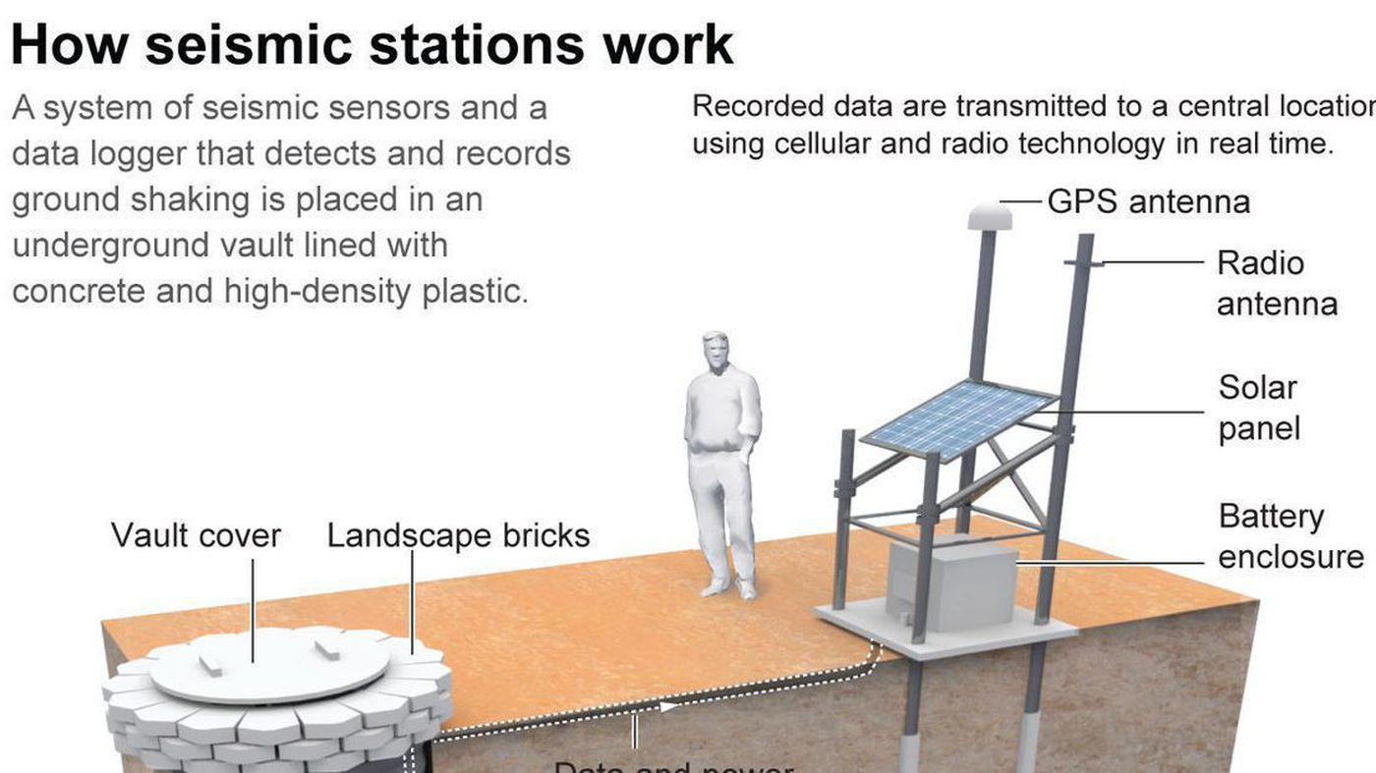

Slide 6
Deprem Sonrası Koordinasyon
Deprem sonrası arama, kurtarma, sağlık, güvenlik, gıda ve tüm lojistik operasyonların büyük bir koordinasyon altında sağlanması elzemdir.
6 Şubat 2023 tarihinde yaşadığımız ve ulus olarak derin bir acı yaşadığımız Kahramanmaraş depremi sonrası görüldüğü üzere yıkımın şiddeti arttıkça koordinasyonun sağlanması zorlaşmaktadır.
Arama-kurtarma faaliyetlerinde ilk 24 (kabul edilen sınır 72 saat) saatin kritikliği göz önünde bulundurularak müdahale edilecek yapı ve müdahale edecek ekip eşleşmesini sağlayacak bir yapay zeka modeli geliştirmek binlerce canımızı olası felaketlerden kurtarmamıza imkan sağlayacaktır.

Slide 7
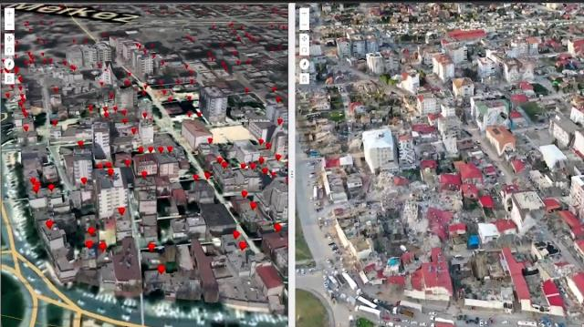
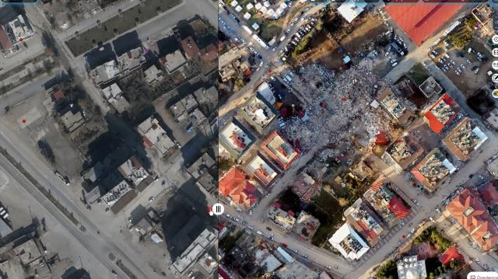
Deprem Sonrası Koordinasyon
Ülkemizde yer alan yapı stokunun uydu görüntüleri (güncellemeleri dikkate alacak sıklıkta yenilenmek koşuluyla) ve deprem sonrası bölgenin görüntüleri modelde işlenerek yapılar;

Slide 8
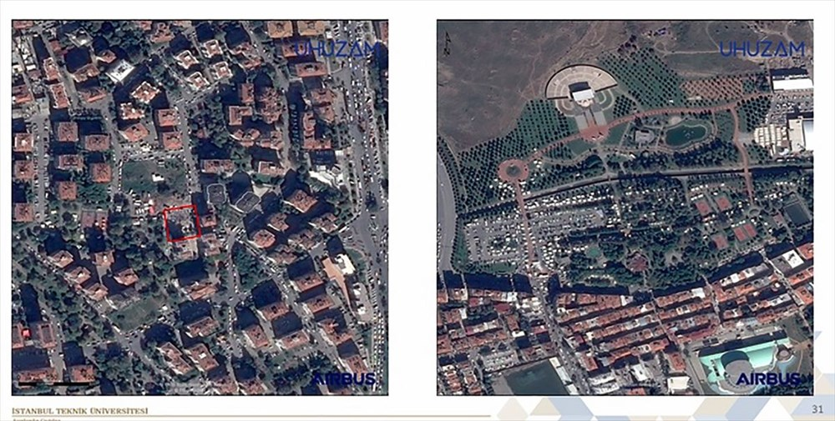
Deprem Sonrası Koordinasyon
Hasarsız
Az hasarlı
Orta hasarlı
Yüksek hasarlı
Yıkılmış
Kategorisinde değerlendirilerek;
Yıkılmış yapılar için arama-kurtarma ve sağlık ekiplerinin spesifik olarak ilgili yapıya yönlendirilmesi
Yüksek hasarlı yapılarda mahsur kalmış vatandaşların kurtarılması
Diğer kategorilerde yer alan yapılardan kurtulan vatandaşlar için ise hızlıca barınma, sağlık, ısınma, gıda, iletişim vb. hizmetlerin ulaştırılması sağlanabilir.

Slide 9
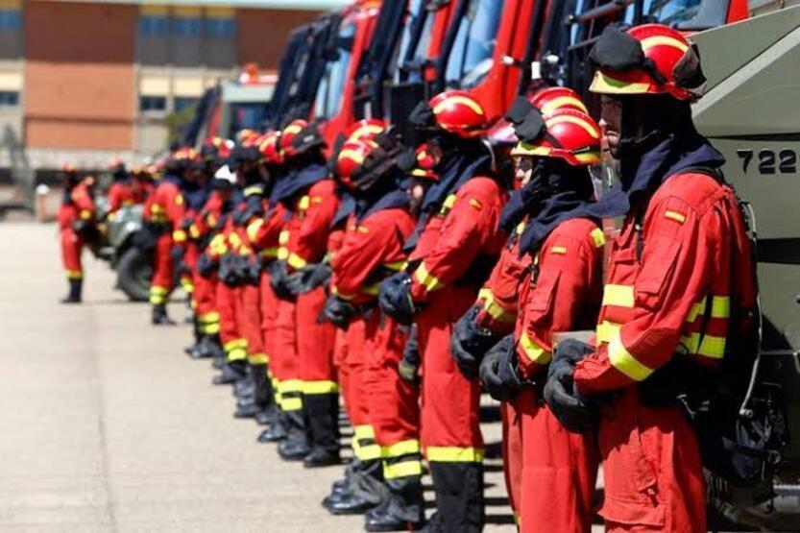
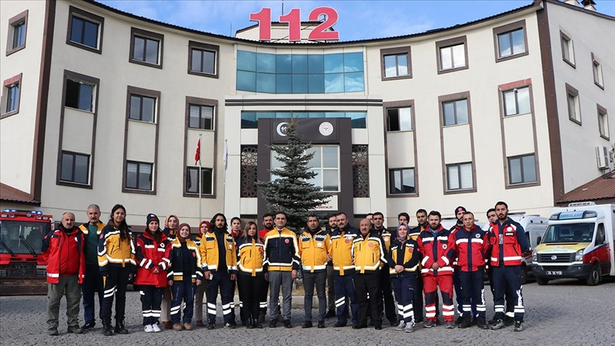
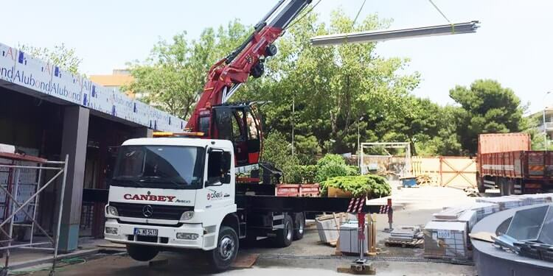
Deprem Sonrası Koordinasyon
Önerdiğim yapay zeka görüntü işleme algoritmasının en önemli kazancı,
Yardımları spesifik binalara yönlendirerek ve koordinasyonu en üst düzeyde sağlayarak
Arama-kurtarma, sağlık, iş makinesi, barınma vb. ile ilgilenecek ekiplerin, hangi alanlara yönlendirileceğinin önceden belirlenmesi ve afete karşı zaman kaybetmeden süratli ve sürekli bir müdahalenin sağlanması amaçlanmaktadır.

